Slide 1
Tesina di Tecnologie e Infrastrutture di rete
Analisi di traffico reale su una rete domestica

Slide 2
Agenda
1. Intro, Quesito (Raccolta dati, valutazione software esistenti, presentazione risultati), Switch/Hub
2. Predisposizione apparato di test
3. Valutazione software di analisi
4. Installazione Wireshark ed R
5. Metriche
6. Sviluppo metriche
7. Elaborazione traffico (pomeriggio, tardo pomeriggio) + window size analysis
8. Conclusioni e sviluppi futuri
23 slide totali

Slide 3
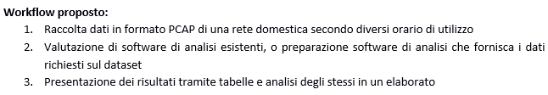
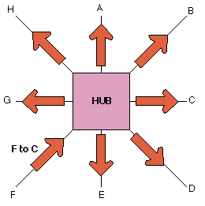
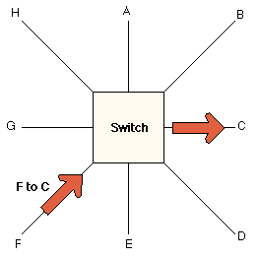
1. Intro, quesito, Switch/HUB
GM

Slide 4
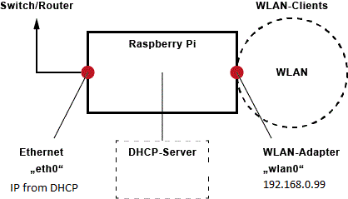
2. Predisposizione apparato di test
GM

Slide 5
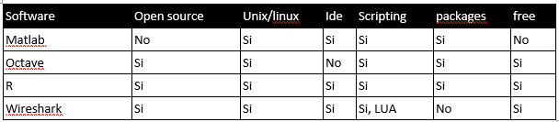
3. Valutazione software di analisi
Matlab
Octave
R
Wireshark
DC

Slide 6
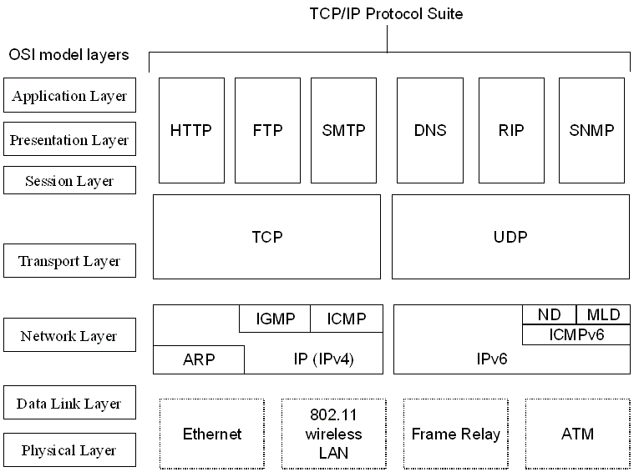
4. Installazione Wireshark/R (omissis)
5. Metriche
Dati generali dell’acquisizione (da wireshark)
Traffico IN/OUT, traffico intranet (da wireshark)
TCP vs UDP (R script 1)
Lost Analysis (da wireshark)
Andamento RTT nel tempo (da wireshark)
Distribuzione durata dei flussi (R script 3)
Distribuzione trasmissioni flussi nel tempo (R script 4)
Percentuale media di dati trasmessi dai flussi tcp nel tempo (R script 5)
Gerarchia protocolli (wireshark)
DC

Slide 7


7. Elaborazione traffico e risultati
1/15
Pomeriggio
Tardo pomeriggio
GM

Slide 8
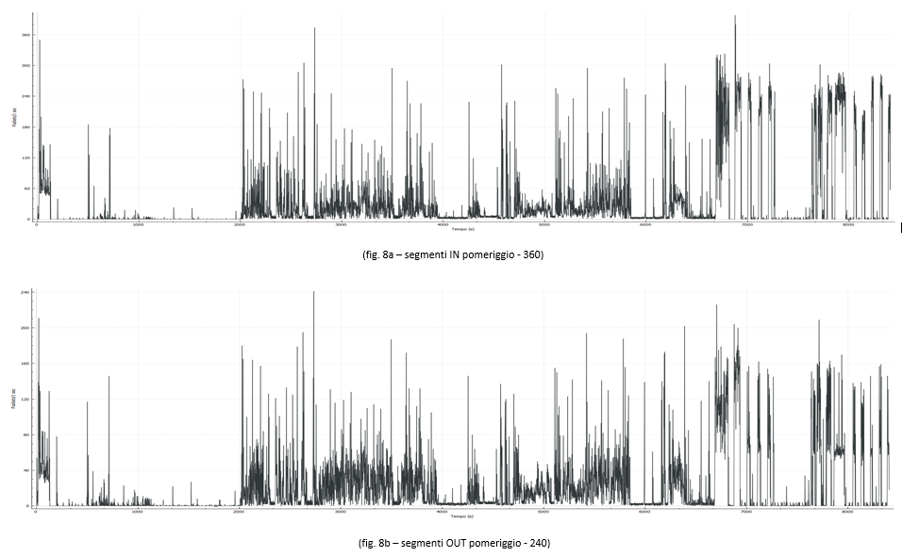
7. Elaborazione traffico e risultati
2/15
Segmenti IN/OUT
GM

Slide 9
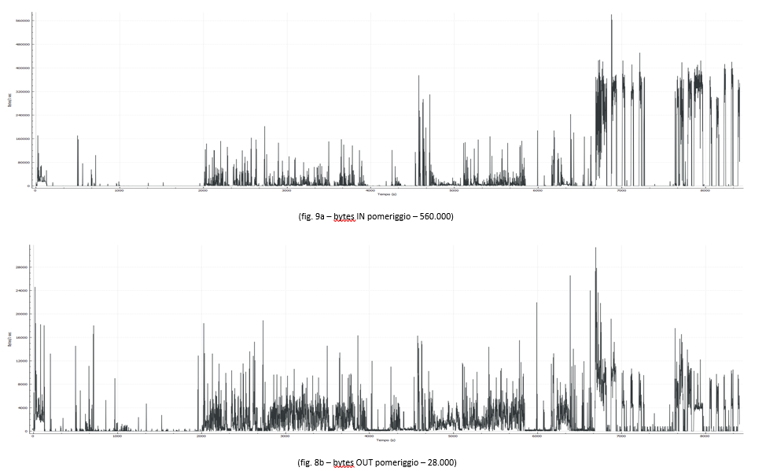
7. Elaborazione traffico e risultati
3/15
dati IN/OUT e occupazione banda
GM

Slide 10
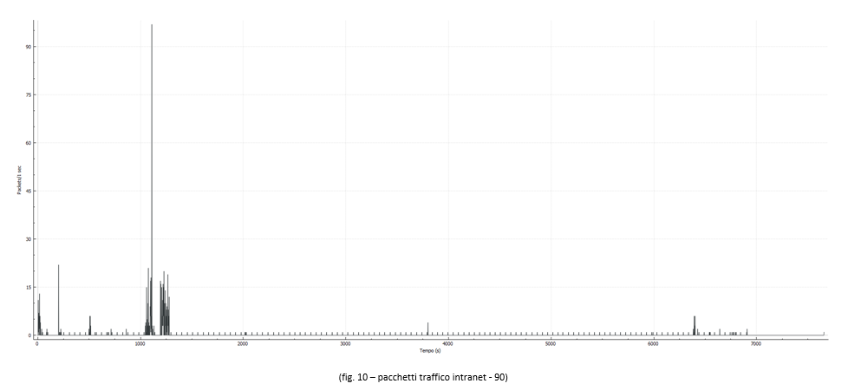
7. Elaborazione traffico e risultati
4/15
Traffico locale
GM

Slide 11
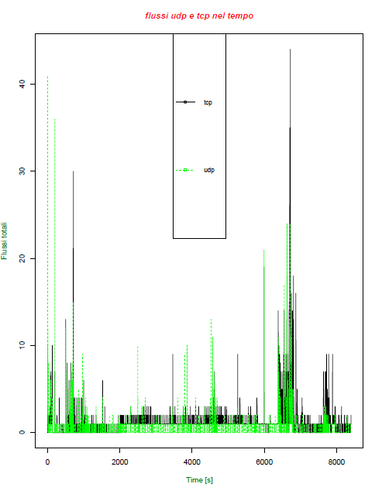
7. Elaborazione traffico e risultati
5/15
DC

Slide 12
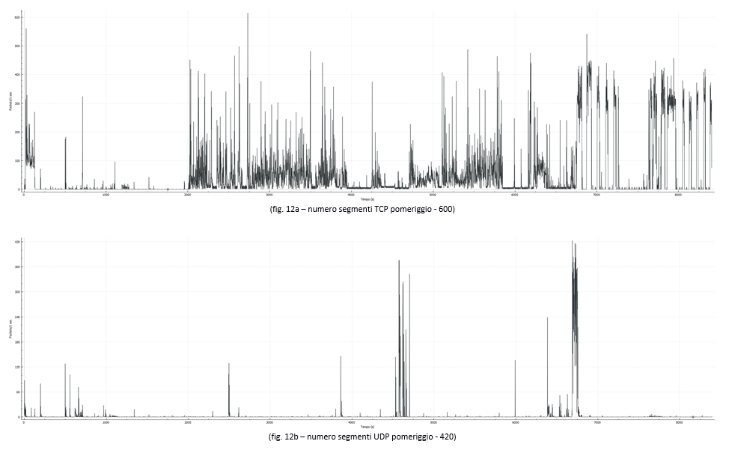
7. Elaborazione traffico e risultati
6/15
Segmenti TCP vs. UDP
DC

Slide 13
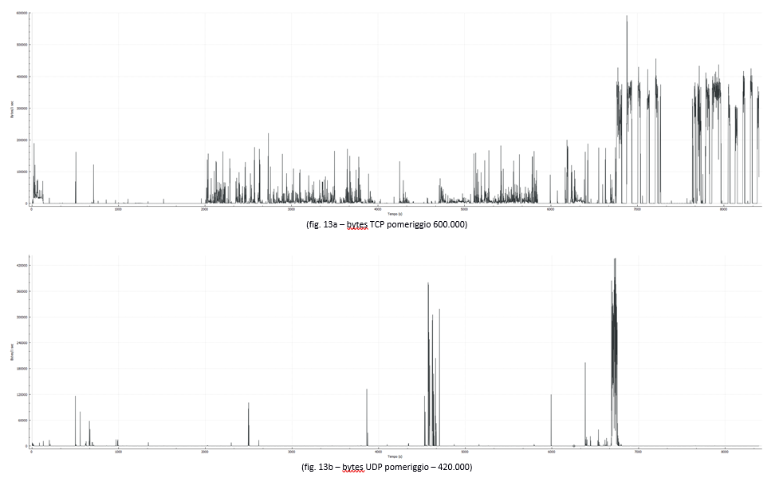
7. Elaborazione traffico e risultati
7/15
Dati TCP vs. UDP
DC

Slide 14
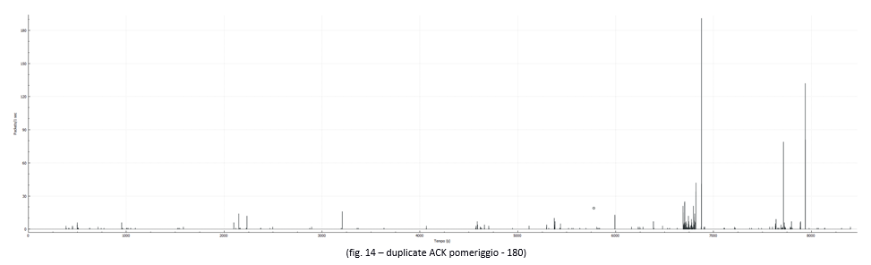
7. Elaborazione traffico e risultati
8/15
Dati TCP vs. UDP
GM

Slide 15
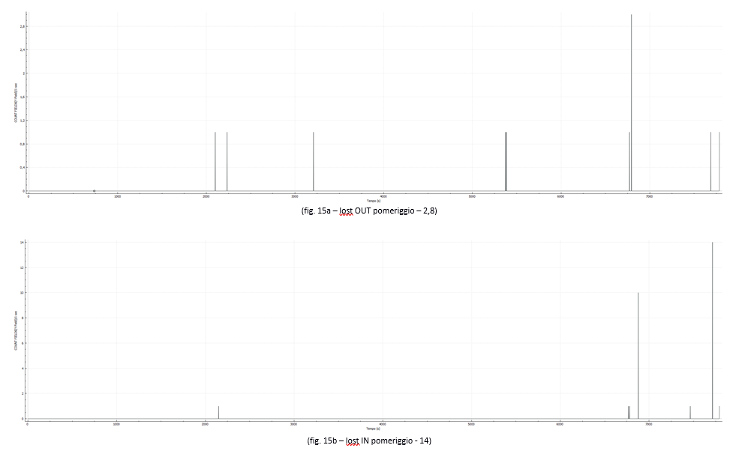
7. Elaborazione traffico e risultati
9/15
Lost analysis
GM

Slide 16
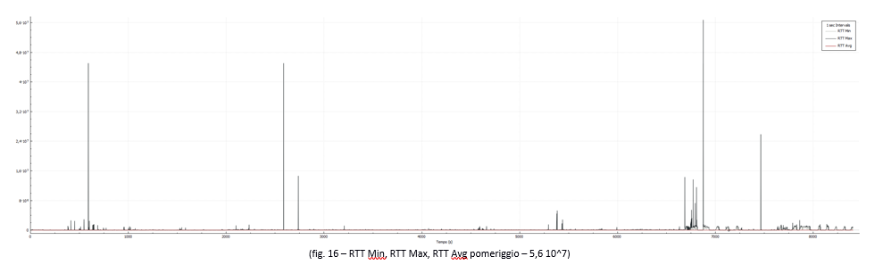
7. Elaborazione traffico e risultati
10/15
RTT Analysis (ping a 8.8.8.8 56 ms)
GM

Slide 17
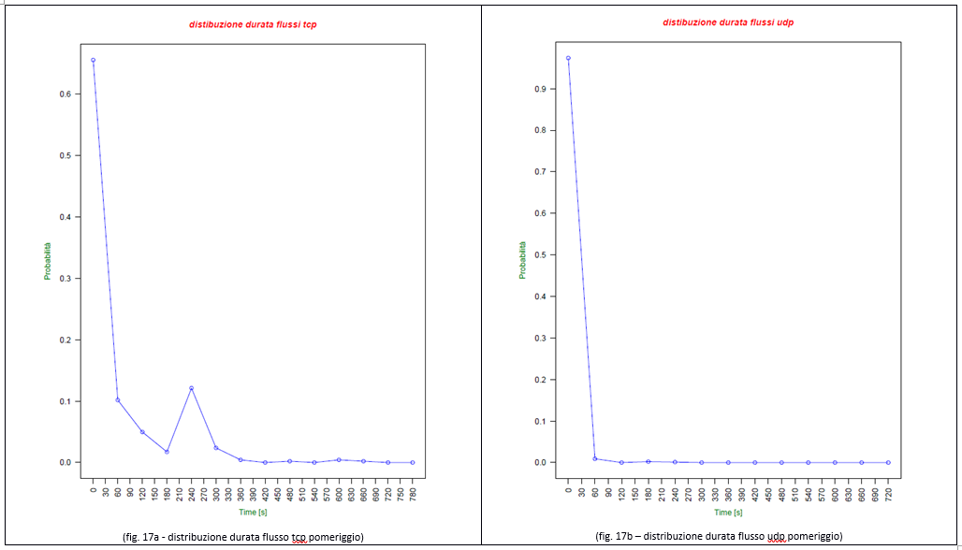
7. Elaborazione traffico e risultati
11/15
Distribuzione durata flussi
DC

Slide 18
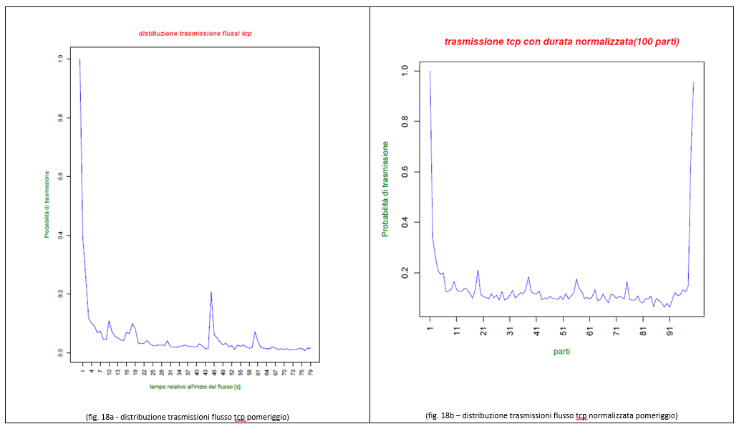
7. Elaborazione traffico e risultati
12/15
Distribuzione trasmissione flussi nel tempo
DC

Slide 19
7. Elaborazione traffico e risultati
13/15
Percentuale media di dati trasmessi dai flussi tcp nel tempo
DC

Slide 20
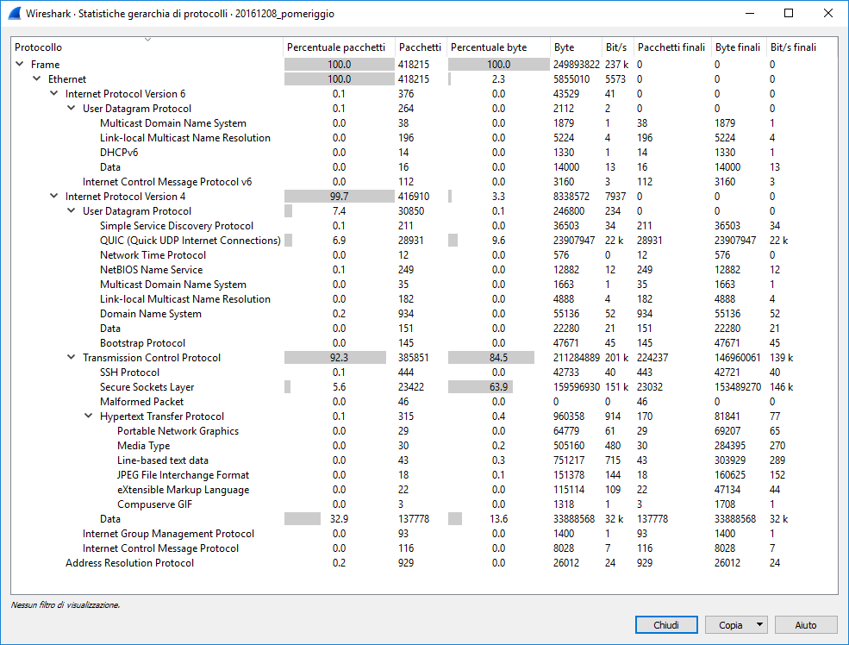
7. Elaborazione traffico e risultati
14/15
Gerarchia protocolli
GM

Slide 21
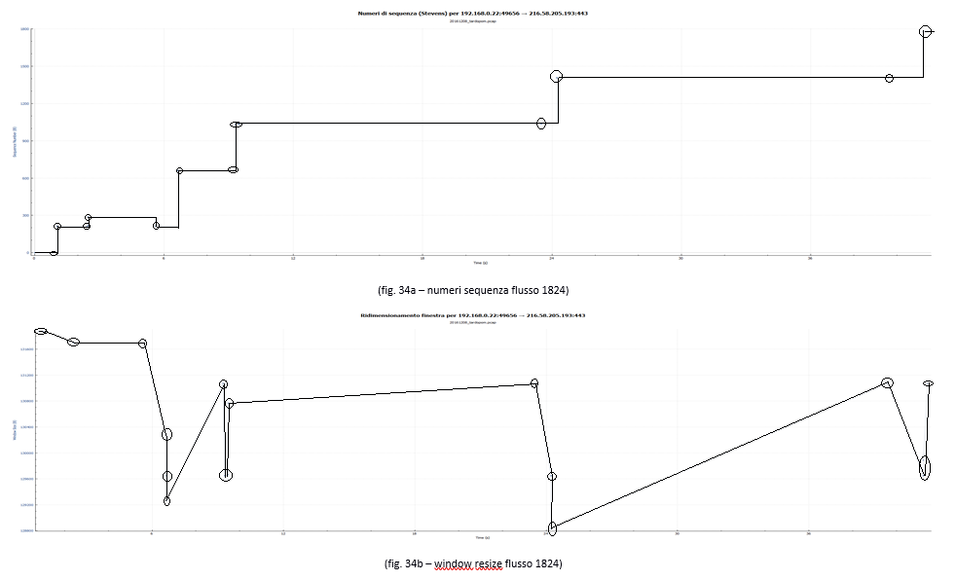
7. Elaborazione traffico e risultati
15/15
Window size analysis
GM

Slide 22
8. Conclusioni e sviluppi futuri
Abbiamo seguito scrupolosamente la traccia fornita e le indicazioni dei ricercatori
Abbiamo applicato concetti studiati in teoria e abbiamo imparato cose nuove
E’ stato molto interessante
Performance accettabili per questo sudio, da migliorare per PCAP più consistenti
Traffico IN/OUT predominante HTTP/SSL, Query DNS
Traffico INTRA ARP/NBNS
Sviluppi futuri:
Migliorare performance
Analisi del traffico correlato al numero dei dispositivi connessi
Analisi cause RTT elevati
DC

Slide 23
Ringraziamenti
Prof. Casoni
Ricercatori Natale e Carlo Augusto
GM/DC

